Slide 1
Sistemas Operativos
Introdução

Slide 2
Sistema Operativo - definição
De maneira menos informal podemos definir Sistema Operativo, como sendo o Software fundamental que controla todo os recursos de Hardware e faz com que os Programas possam ser executados.
A forma mais informal de definir Sistema Operativo, é defini-lo como sendo o interface entre Hardware/Software/e Utilizador.
Programas
Sistema Operativo
Hardware

Slide 3
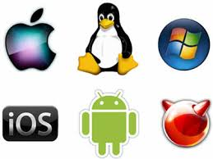

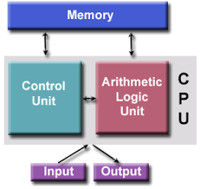
Esquema de Von Neumann
Quando se inicia o Word, este também é carregado para a memória RAM (pode carregar uma fila de tarefas – Ppoint; word; EXEL)
Quando o computador é iniciado o SO é carregado para a memória RAM.
O responsável pelo carregamento de qualquer programa é o SO.

Slide 4

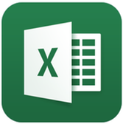
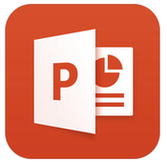
Programa vs Processo
Memória RAM
Um código que está a ser executado é um Processo
Código Máquina da aplicação 3
Código Máquina da aplicação 2
Um código que não está a ser executado é um programa ou tarefa, mesmo que esteja na RAM
Código Máquina da aplicação 1

Slide 5
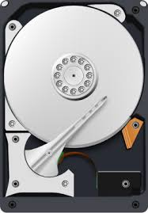
Esquema de Von Neumann
Memória RAM
Código M da aplicação 1
O disco é necessário. A memória RAM não suporta todas as aplicações instaladas no computador.
Sempre que é necessário correr uma aplicação que não está na RAM o SO indica que um determinado ficheiro/s deve ser transportado para a RAM para que possa ser executado

Slide 6
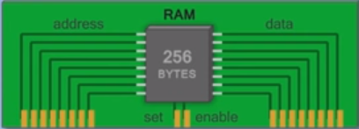
Tarefas de gestão do SO Gestão de memória (Memory Manager)
1 de 4
O SO tem conhecimento do conteúdo da RAM, ou seja, o SO sabe que aplicações estão carregadas na RAM (o endereço de início e de fim de cada aplicação)
Caso prático: Quando o utilizador abre o Word o SO sabe em que local da RAM está o programa a que o utilizador pretende aceder. Se o utilizador carregar no PPoint o SO acede ao código máquina referente ao PPoint que está num determinado conjunto de endereços.
Isto significa que o nosso SO tem que ter código para gerir a memória Gestão de memória (Memory Manager)
O SO necessita de código/software para gerir a memória - Memory Manager

Slide 7
Tarefas de gestão do SO Gestão de ficheiros (File Manager)
2 de 4
Sistema de ficheiros é a forma de organização dos Ficheiros e dados no disco. No disco estão ficheiros e dados e a sua localização é do conhecimento do SO. Estes ficheiros e dados que estão referenciados numa tabela.
Caso Prático: O utilizador abre o word, o SO verifica a RAM (Através do código Memory Manager), verifica se o WORD já foi carregado para a RAM. Se não está na RAM então o SO procura no disco, quando encontra os ficheiros/dados de que necessita transporta-os para a RAM e o programa pode ser executado.
Isto significa que o nosso SO tem que ter código (software) para gerir a localizar ficheiros no disco Gestão de ficheiros (File Manager).
Além disso o SO tem a capacidade de identificar o tipo de ficheiros com que está a lidar (se são apenas de leitura; de leitura e escrita; executáveis… ). Daí a importância de um sistema de gestão de ficheiros ou File Manager.
O SO necessita de código/software para gerir o sistema de ficheiros - File Manager

Slide 8

Tarefas de gestão do SO Gestão de Processos (Processor Manager)
3 de 4
O SO deve alocar/designar recursos para os processos em curso, proteger os recursos de cada processo e permitir a sincronização entre os processos.
Caso prático: O utilizador está a ver um vídeo no youtube ao mesmo tempo que escreve um documento no word. Para o utilizador parece que as duas aplicações (que neste caso são processos) estão a correr ao mesmo tempo, no entanto o processador está a ser gerido pelo SO para que os dois processos ocorram alternadamente (com o máximo de alternância) para que pareça que os dois estão a ser processados ao mesmo tempo.
Isto significa que o nosso SO tem que ter código para gerir o acesso ao processador Gestão de Processos (Processor Manager)
O SO necessita de código/software para gerir o sistema de ficheiros - Gestão de Processos (Processor Manager)

Slide 9

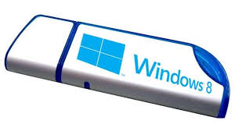
Tarefas de gestão do SO Gestão de dispositivos (Device Manager)
4 de 4
O SO é responsável pela gestão de todos os periféricos ligados ao computador.
Caso prático: Um utilizador insere uma pen numa porta USB, é responsabilidade do SO verificar que foi adicionado novo hardware e tomar as devidas diligencias para que o hardware funcione.
Isto significa que o nosso SO tem que ter código para gerir o acesso aos dispositivos Gestão de dispositivos (Device Manager)
O SO necessita de código/software para gerir o sistema de ficheiros - Gestão de dispositivos (Device Manager)

Slide 10
Resumo
O SO necessita de código/software para gerir a memória - Gestão de Memória (Memory Manager)
O SO necessita de código/software para gerir o sistema de ficheiros - Gestão de Ficheiros (File Manager)
O SO necessita de código/software para gerir o sistema de ficheiros - Gestão de Processos (Processor Manager)
O SO necessita de código/software para gerir o sistema de ficheiros - Gestão de dispositivos (Device Manager)
Memory Manager
File Manager
Processor Manager
Device Manager

